Slide 1
Мұнайхимиялық синтез негіздері
Оқытушы: Керимкулова Айгуль Жадраевна хим.ғыл.канд., «Химиялық және биохимиялық инженерия» кафедра қауымдастырылған профессоры kerimkulova07@mail.ru

Slide 2
Мазмұны
Ароматизация нефтепродуктов.
Выделение и концентрирование ароматических продуктов.
Значение процессов каталитического риформинга.
Химизм и термодинамика процесса

Slide 3
Дәріс аяқталған соң Сіз білесіз:
Бензиннің фракциялық құрамының риформинг өнімдерінің шығымы мен сапасына әсері.
Шикізаттағы көміртегі атомдарының орташа санына риформаттық, ароматты көмірсутектердің шығымының тәуелділігі.
Реформат реакторларындағы процесстің температуралық режимі және катализатор көлемінің таралуы.

Slide 4
Ароматты қосылыстар– көміртегі мен сутектен тұратын қанықпаған органикалық қосылыстар, олардың молекулаларында конъюгацияланған байланыстардың біртұтас жүйесін құруға қатысатын 6 көміртегі атомының циклдері (бензол ядролары). Ароматты көмірсутектердің қарапайым және маңызды өкілдері – бензол және оның гомологтары: метилбензол немесе толуол, диметилбензол немесе ксилол және т.б.Ароматты қосылыстардың негізгі көздері мұнай өнімдері мен көмір шайыры болып табылады.

Slide 5
Мұнай шикізатынан ароматты көмірсутектерді алу әдістері:
Жеңіл мұнай дистилляттарынан табиғи ароматты көмірсутектерді және кейбір газ конденсатты кен орындарындағы конденсаттарды бөлу.
Ароматты көмірсутектерді өнеркәсіптік өндіру үшін жеңіл көмірсутек фракцияларының каталитикалық риформингі қолданылады.
Жоғары ароматты дистилляттарды және алкилароматты көмірсутектерді деалкилдеу;
Тікелей және қайталама дистилляттардың және кейбір жағдайларда мұнайдың пиролизі.
Парафиндердің циклденуі.

Slide 6
Көптеген мұнайлардың бензиндік фракцияларында 60...70% парафинді, 10% ароматты және 20...30% бес және алты мүшелі нафтенді көмірсутектер болады. Парафиндердің ішінде қалыпты көмірсутектер және олардың монометил алмастырылған изомерлері басым. Нафтендер негізінен циклогексан мен циклопентанның алкил гомологтарымен, ал ароматтылары алкилбензолдармен ұсынылған. Каталитикалық риформинг үшін шикізат ретінде тікелей айдалатын бензиндерден басқа екінші реттік процестердің бензиндері – кокстеу және оларды терең гидротазалаудан кейінгі термиялық крекинг, сонымен қатар гидрокрекинг қолданылады.

Slide 7
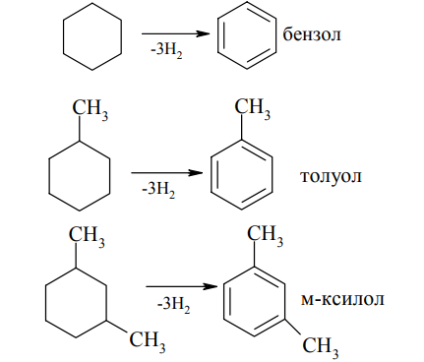
Каталитикалық риформинг процесінің химизмі
1) алты мүшелі цикландардың дегидрленуі

Slide 8
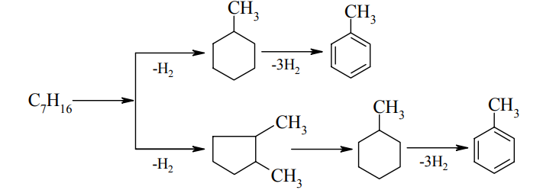
2) дегидроизомерлену циклопентанның
3) дегидроциклдену С₅- немесе С₆- парафинді көмірсутектердің

Slide 9
Өнеркәсіптік риформинг катализаторлары
Қазіргі уақытта өнеркәсіпте риформинг катализаторларының үш түрі әзірленуде. :
- монометаллдық (АП-56 и АП-64):
- биметаллдық (КР-101 и КР-102):
- полиметаллдық (КР-104, КР-106, КР-108 и СГ-ЗП).

Slide 10
Бензиннің фракциялық құрамының риформинг өнімдерінің шығымы мен сапасына әсері.Шикізаттың риформинг сапасы бензиннің фракциялық және химиялық құрамымен анықталады.
Егер процесс жеке ароматты көмірсутектерді алу үшін жүргізілсе, онда бензол, толуол және ксилолдарды алу үшін сәйкесінше құрамында С6 (62...85oС) және С8 (105...140oС) көмірсутектері бар фракциялар қолданылады.Егер риформинг жоғары октанды бензинді алу үшін жүргізілсе, онда шикізат әдетте C7-C10 көмірсутектеріне сәйкес келетін 85 ... 180 ° C фракциясы болып табылады.

Slide 11
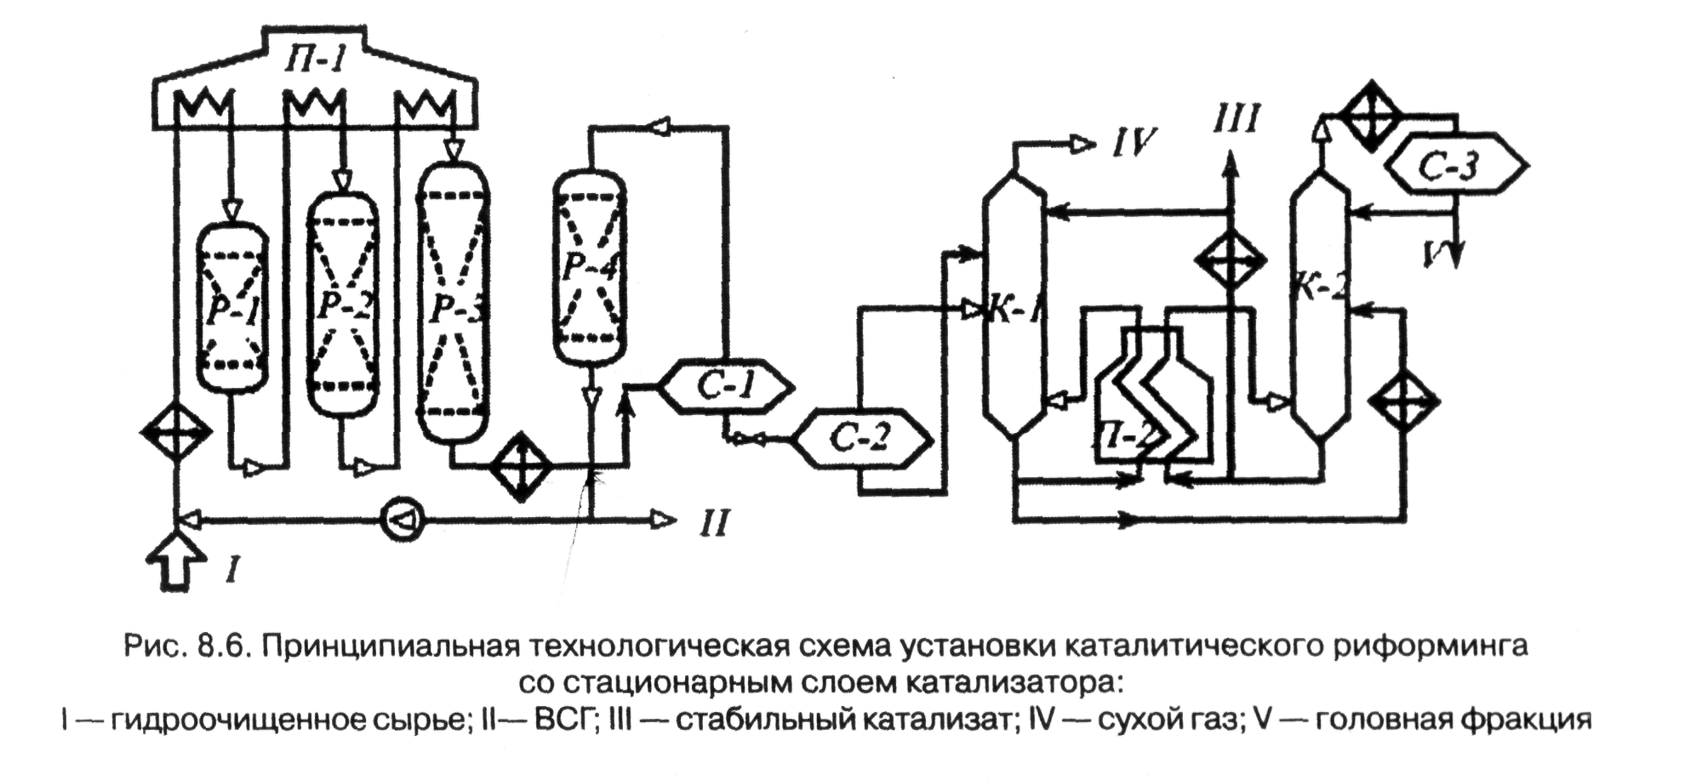
Принципиальная технологическая схема установки каталитического риформинга со стационарным слоем катализатора:
I – гидроочищенное сырье; II – ВСГ; III – стабильный катализат; IV – сухой газ; V – головная фракция

Slide 12
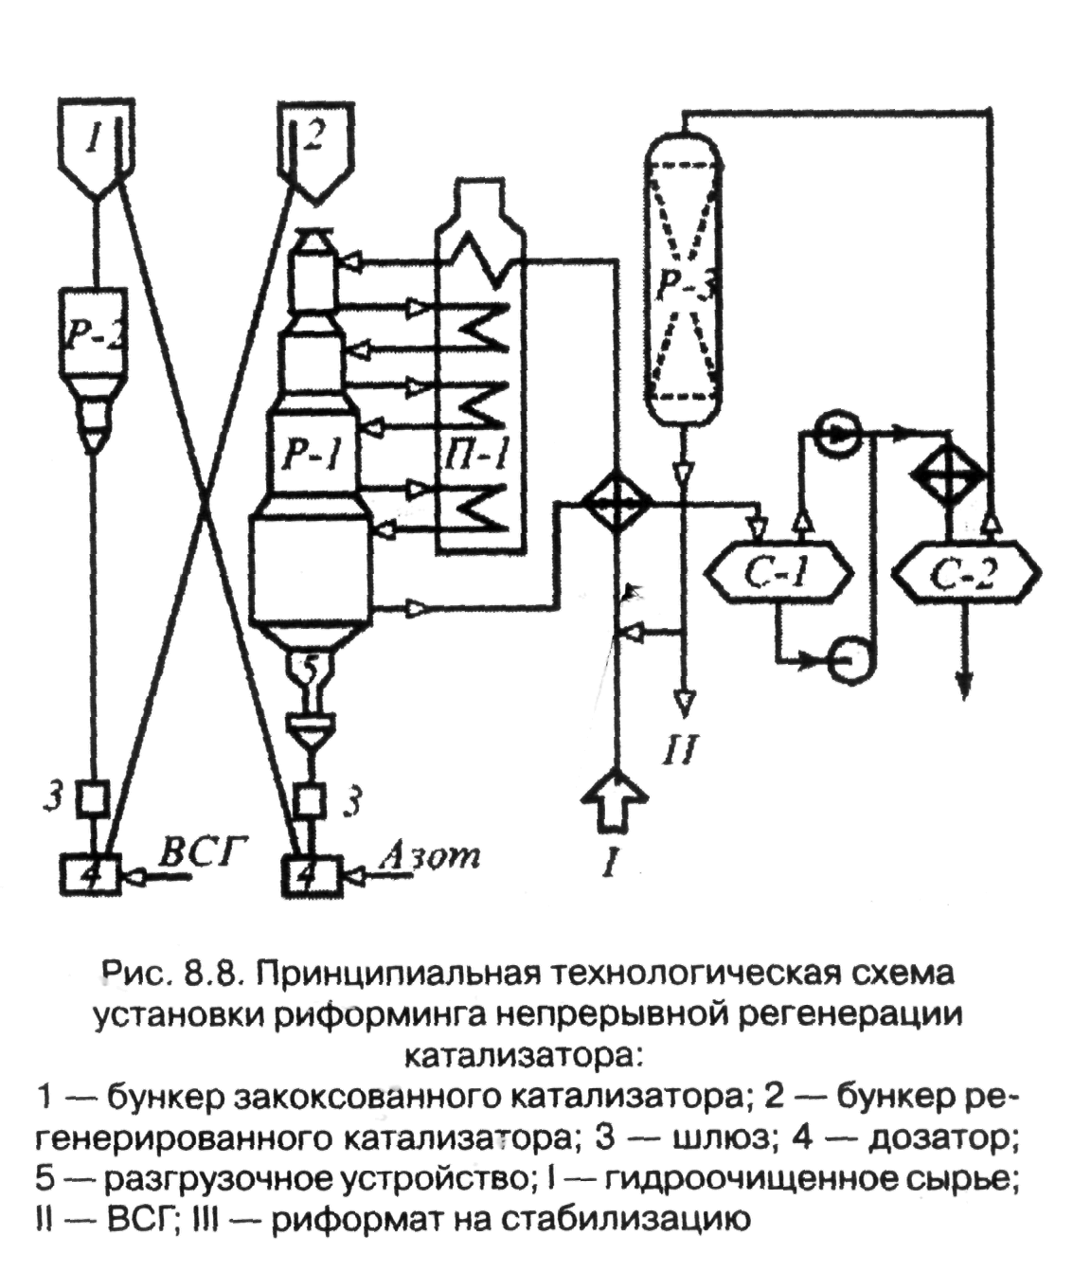
Принципиальная технологическая схема установки риформинга непрерывной регенерации катализатора:
1 – бункер закоксованного катализатора; 2 – бункер регенированного катализатора; 3 – шлюз; 4 – дозатор; 5 – разгрузочное устройство; I – гидроочищенное сырье; II – ВСГ; III – риформат на стабилизацию.

Slide 13
Литература
1. Белов П.С. Основы технологии нефтехимического синтеза. – М.: Химия, 1982.
2. Тимофеев, В.С., Серафимов Л.А. Принципы технологии основного органического и нефтехимического синтеза: Учеб. Пособие для вузов. – М.: Высш. шк., 2003.
3. Лебедев, Н.Н. Химия и технология основного органического и нефтехимического синтеза. – М.: Химия, 1988.

Slide 14
НАЗАРЛАРЫҢЫЗҒА РАХМЕТ!

